Slide 1
ERGONOMIKA
Kaip patogiai ir saugiai sėdėti prie kompiuterio

Slide 2
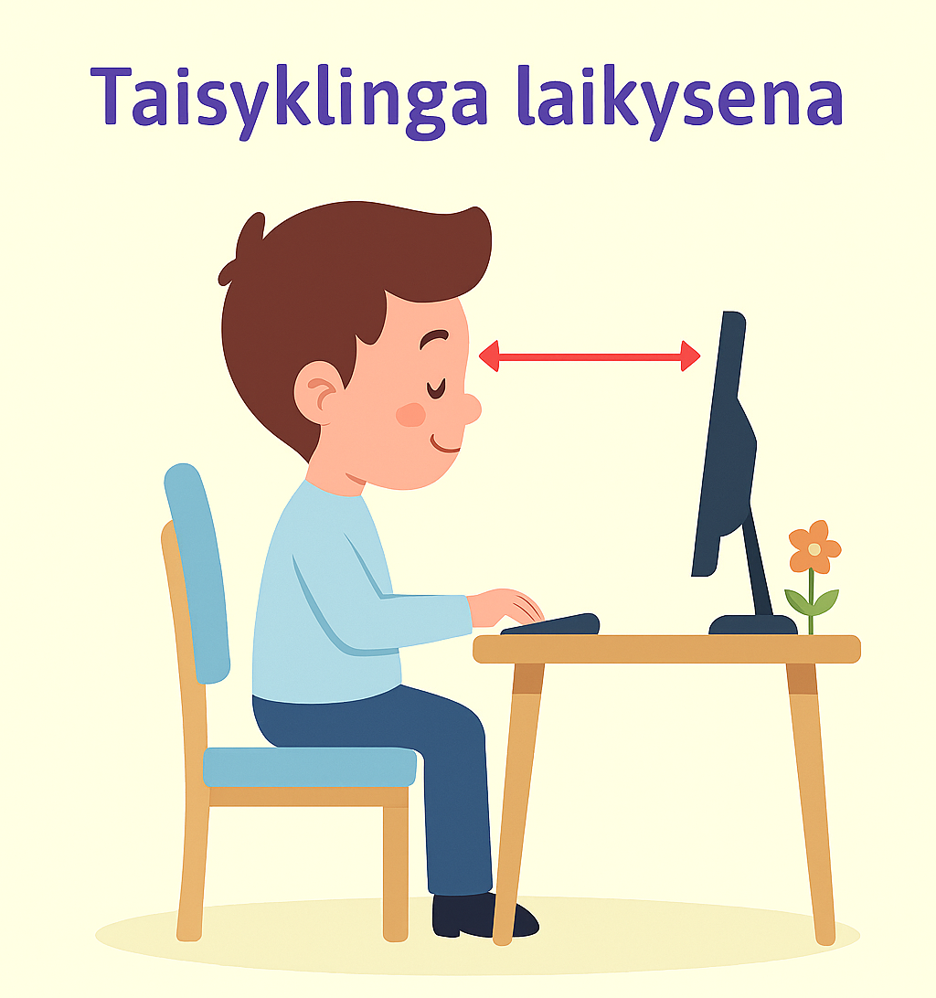
Sėdėti tiesiai – nugara remiasi į kėdės atlošą, pečiai atpalaiduoti.
Kojos ant grindų (arba ant pakojo), keliai sulenkti ~90° kampu.
Ekranas akių lygyje, kad nereikėtų lenkti kaklo žemyn ar aukštyn

Slide 3
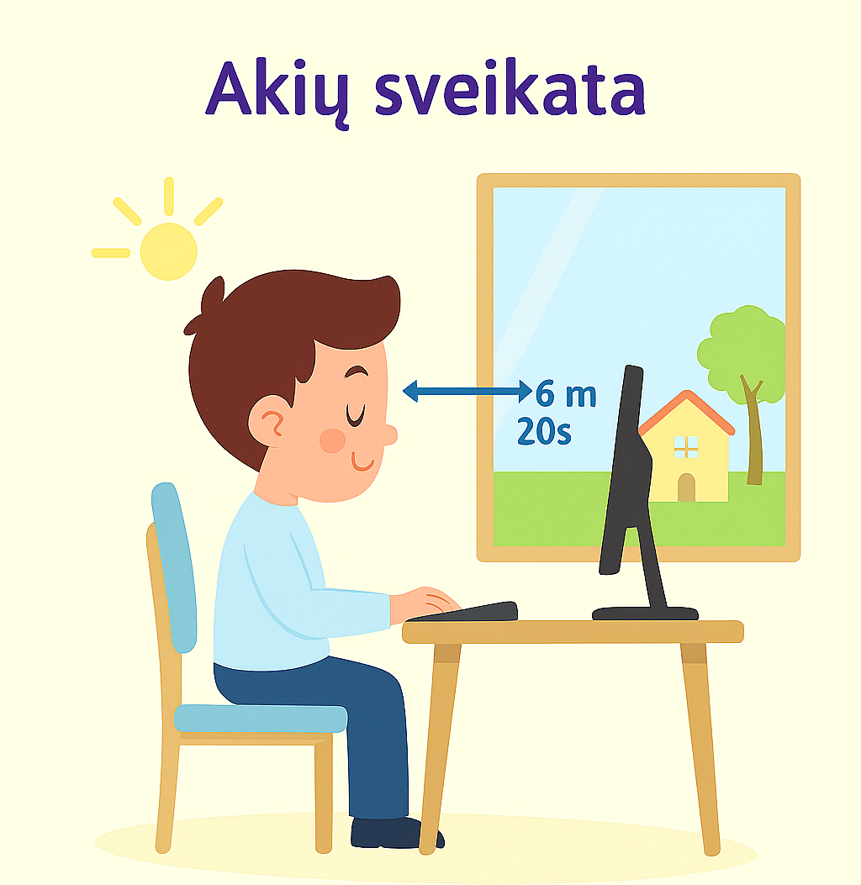
Laikytis 20-20-20 taisyklės: kas 20 minučių 20 sekundžių pažiūrėti į objektą už ~6 metrų.
Mirksėti dažniau, kad akys neišsausėtų.
Dirbti gerai apšviestoje vietoje, vengti atspindžių ekrane

Slide 4
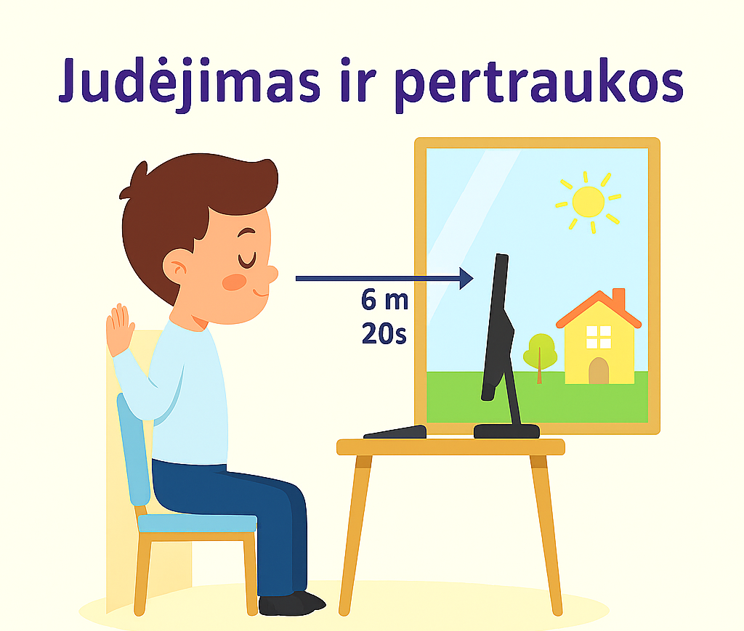
Kas 30–40 min. atsitrauk nuo ekrano, pažiūrėk pro langą.
Kas valandą atsistok ir pajudėk – pasivaikščiok, padaryk tempimo pratimus.
Venk ilgai sėdėti be pertraukos – tai gali sukelti nugaros, kaklo ir pečių skausmus
Žaisk ne tik kompiuteriu, bet ir lauke – tai padeda išlaikyti gerą sveikatą ir nuotaiką.

Slide 5
Darbo vietos įrengimas
Stalas ir kėdė turi būti pritaikyti vaiko ūgiui – reguliuojamas aukštis padeda augant.
Kėdė su tvirta nugaros atrama palaiko natūralią stuburo formą.
Monitorius ar knyga turi būti tiesiai prieš akis, ne per arti.

Slide 6
Darbo ir poilsio režimas:
9–12 metų vaikams per dieną pa-tartina prie kompiuterio praleisti ne daugiau kaip 45 minutes, darant 15 minučių pertrauką;
13 metų ir vyresniems vaikams ‒iki 2 valandų, kas 30 minučių darant pertraukas, kurių metu būtina pakeisti kūno padėtį – pasivaikščioti, atlikti akių mankštos pratimus arba nors pažiūrėti į toliau esančius daiktus;
Dirbant namuose kompiuteriu darbą reikia baigti ne vėliau kaip likus valandai iki miego ir gerai išvėdinti patalpą;
Pertraukų metu rekomenduojama atlikti fizinius pratimus bei pratimus akims;

Slide 7
Priklausomybė nuo kompiuterio
Jei valandų valandas praleidžiate prie kompiuterio to nejausdami, o nesant prie jo apima diskomfortas, vertėtų susimąstyti, ar tai nėra pirmieji priklausomybės nuo kompiuterio ženklai. Priklausomybė nuo kompiuterio gali tapti klastinga liga, kai įsitraukimas į virtualų pasaulį tampa neatskiriama gyvenimo dalimi.

